Slide 1





KÍNH CHÀO QUÝ THẦY CÔ GIÁO CÙNG CÁC EM HỌC SINH

Slide 2
Kiểm tra bài cũ
Khi bị đốt nóng hay làm lạnh thì băng kép sẽ thế nào? Ứng dụng của băng kép?
Trả lời:
-Khi bị đốt nóng hay làm lạnh băng kép sẽ cong đi.
-Băng kép được dùng để đóng ngắt tự động mạch điện.

Slide 3
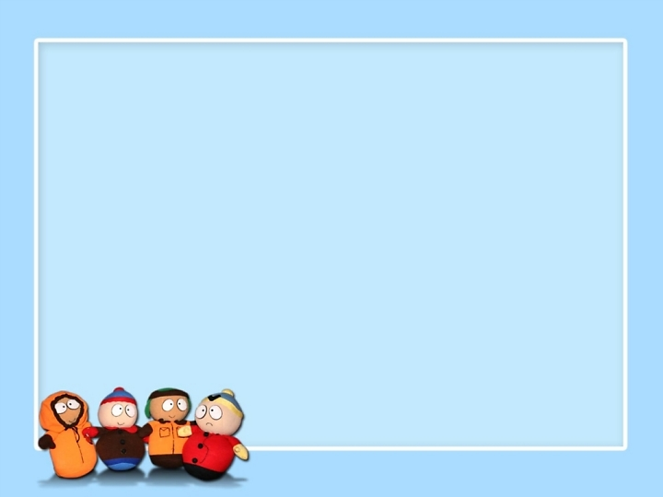
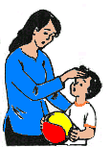

Không được đâu ! Con đang sốt nóng đây này!
*Vậy người mẹ phải dùng tay hay dùng dụng cụ gì để có thể biết chính xác nhiệt độ trên cơ thể của người con?
Mẹ ơi, cho con đi đá bóng nhé !
Con không sốt đâu ! Mẹ cho con đi nhé !

Slide 4
Tiết 25: NHIỆT KẾ - NHIỆT GIAI
1. Nhiệt kế
Thí nghiệm
Dụng cụ:
- Ba cốc thủy tinh
- Nước nóng, nước thường, nước đá

Slide 5
* Tiến hành thí nghiệm
- Bước 1: Lấy nước ở trong chậu đổ vào 3 cốc thủy tinh
- Bước 2: Bỏ đá vào cốc a và đổ nước nóng vào cốc c
- Bước 3: Nhúng ngón tay trỏ của bàn tay phải vào bình a, ngón tay trỏ của bàn tay trái vào bình c (để khoảng 1ph)
- Bước 4: Rút cả 2 ngón tay ra vào nhúng vào bình b

Slide 6


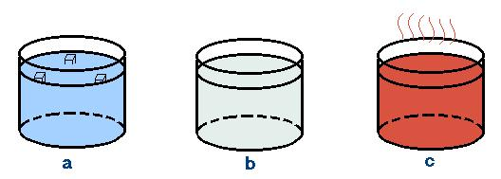
1)Thí nghiệm về cảm giác nóng lạnh.
Ngón ở chậu a bây giờ lại nóng.
Ngón ở chậu c bây giờ lại lạnh.
Ngón ở chậu a lạnh
Ngón ở chậu c nóng
Các ngón tay lúc này có cảm giác như thế nào?
*Vậy để đo chính xác nhiệt độ ta dùng dụng cụ gì?

Slide 7
Tiết 25: NHIỆT KẾ - NHIỆT GIAI.
C1:
a. Ngón tay ở bình a lạnh, bình c nóng
b. Sau khi nhúng cả 2 ngón tay vào bình b thì ngón tay ở bình a nóng, bình c lạnh
→ KL: để đo nhiệt độ ta dùng nhiệt kế

Slide 8
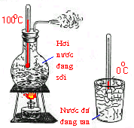
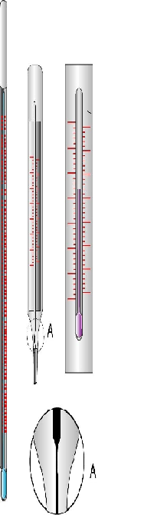
Tiết 25: NHIỆT KẾ - NHIỆT GIAI.
I- Nhiệt kế
*Để đo nhiệt độ, người ta dùng nhiệt kế.
*Quan sát thí nghiệm ở hình vẽ dưới và trả lời các câu hỏi sau:

Slide 9
Tiết 25: NHIỆT KẾ - NHIỆT GIAI.
 Nhiệt kế có công dụng gì?
 Tìm hiểu cấu tạo bên ngoài của nhiệt kế?
 Nêu nguyên tắc hoạt động của nhiệt kế?
 Nêu tên các loại nhiệt kế?

Slide 10
Tiết 25: NHIỆT KẾ - NHIỆT GIAI.
Công dụng: Nhiệt kế là dụng cụ dùng để đo nhiệt độ
Cấu tạo: bầu, ống quản, cột chất lỏng, thang chia độ
Nguyên tắc hoạt động: Dựa trên sự giãn nở vì nhiệt của các chất
Nhiệt kế thủy ngân, nhiệt kế y tế, nhiệt kế rượu

Slide 11
Lớp: ............................
Nhóm..........................
Bảng 22.1 ( SGK )
C3: Hãy quan sát rồi so sánh các nhiệt kế ở hình bên ( hình 22.5 SGK ) về GHĐ, ĐNNN, công dụng và điền vào phiếu học tập.
Nhiệt kế
Y tế
Nhiệt kế
thuỷ ngân
ºC
130
ºC
ºC
50
ºF
120
Loại nhiệt kế
GHĐ
( ºC )
ĐCNN
( ºC )
Công dụng
40
100
42
30
80
Nhiệt kế rượu
Từ :
Đến :
20
60
-20oC
Đo nhiệt độ khí quyển
10
40
2oC
50oC
0
20
35
0
Nhiệt kế thuỷ ngân
Từ :
Đến:
-10
-30oC
-20
-20
130oC
1oC
Đo nhiệt độ trong các thí nghiệm
Nhiệt kế y tế
Từ :
Đến:
35oC
42oC
1oC
Đo nhiệt độ cơ thể
Nhiệt kế
rượu
-30

Slide 12
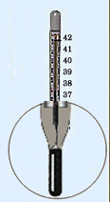

C4: Cấu tạo của nhiệt kế y tế có đặc điểm gì? Cấu tạo như vậy có tác dụng gì?
Phần ống quản gần bầu có một chỗ thắt
Tác dụng của chỗ thắt là ngăn
không cho thuỷ ngân tụt xuống bầu
khi đưa nhiệt kế ra khỏi cơ thể. Nhờ đó ta
đọc được chính xác nhiệt độ
của cơ thể

Slide 13
Tiết 25: NHIỆT KẾ - NHIỆT GIAI
 Tại sao nhiệt kế y tế chỉ có GHĐ từ 35⁰C→ 42⁰C
→ Vì nhiệt độ của cơ thể người không bao giờ xuống quá 35⁰C nhưng cũng không bao giờ lên quá 42⁰C

Slide 14


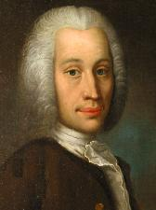

1-Nhiệt giai Xenxiut
110
100ºC
100
90
*Trong nhiệt giai Xenxiut nhiệt độ nước đá đang tan là 0ºC.Nhiệt độ của hơi nước đang sôi là 100ºC
80
70
60
50
40
30
20
10
0
0ºC
10
Anders Celsius
(1701-1744)

Slide 15
Tiết 25: NHIỆT KẾ - NHIỆT GIAI.
1- Nhiệt kế
*Để đo nhiệt độ, người ta dùng nhiệt kế.
* Nhiệt kế thường dùng hoạt động dựa trên hiện tượng dãn nở vì nhiệt của các chất.
*Có nhiều loại nhiệt kế khác nhau như: Nhiệt kế rượu, nhiệt kế thuỷ ngân, nhiệt kế y tế...
2-Nhiệt giai
*Trong nhiệt giai Xenxiut, nhiệt độ nước đá đang tan là 0ºC,của hơi nước đang sôi là 100ºC.
* Những nhiệt độ thấp hơn 0⁰C gọi là nhiệt độ âm
VD: -20ºC gọi là âm 20ºC
3-Củng cố
* Ghi nhớ - SGK

Slide 16
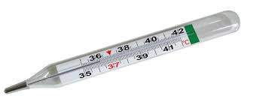
Mảnh ghép may mắn
Câu 4: Điền từ thích hợp vào chỗ trống: nhiệt đô, nhiệt kế, nhiệt giai
Để đo………(1)…… người ta dùng các loại nhiệt kế khác nhau như: ……(2)….thủy ngân,……(3)……rượu……(4)…….y tế. Ở Việt Nam sử dụng ……(4)……..Xenxiut
Câu 2: Nhiệt kế nào dưới đây được dùng để đo nhiệt độ của bang phiến đang nóng chảy:
A. Nhiệt kế rượu
B. Nhiệt kế y tế
C. Nhiệt kế thủy ngân
D. Cả ba nhiệt kế trên đều không đo được
Câu 1: Nhiệt kế nào dưới đây được dùng để đo nhiệt độ của nước đang sôi
A. Nhiệt kế rượu
B. Nhiệt kế y tế
C. Nhiệt kế thủy ngân
D. Cả ba nhiệt kế trên đều không đo được
Mảnh ghép may mắn
(1): nhiệt độ
(2,3,4): nhiệt kế
(3) nhiệt giai
Đáp án C
Đáp án C
1
2
3
4

Slide 17
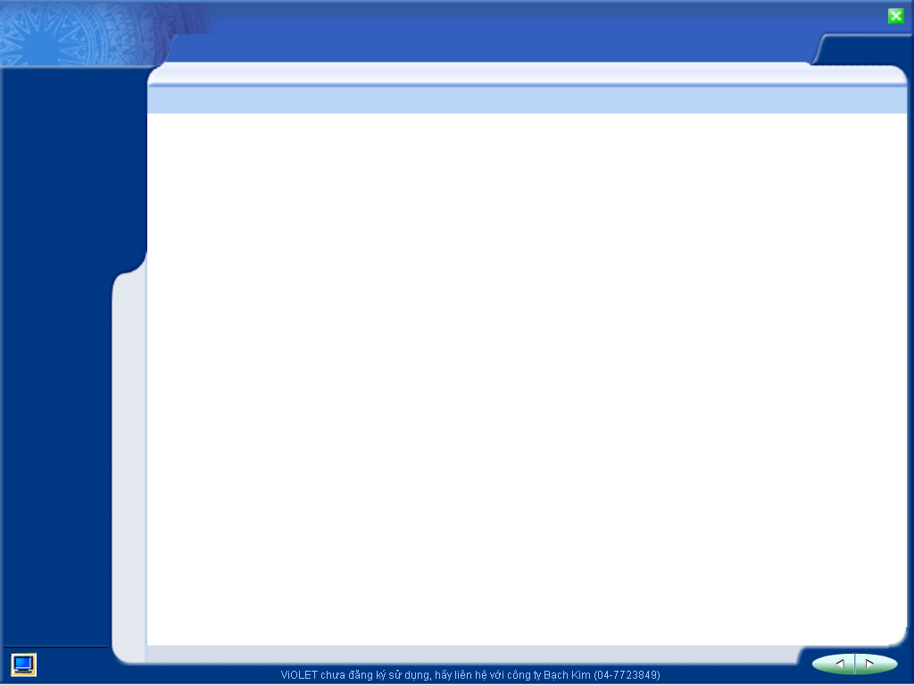
Hướng dẫn về nhà
-Học thuộc phần ghi nhớ
-Làm bài tập trong SBT 22.1 - 22.3
-Chuẩn bị báo cáo thực hành bài 23 trang 74 (SGK)
-Đọc thêm phần Có thể em chưa biết

Slide 18
Có thể em chưa biết
*Nhiệt giai Kenvin ( Kí hiệu là ºK )
*Một độ trong nhiệt giai Xenxiút bằng một độ trong nhiệt giai Kenvin.
*0ºC ứng với 273ºK

Slide 19
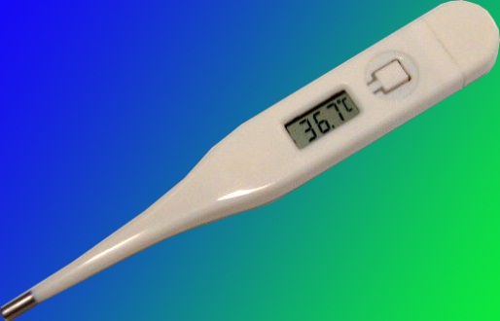
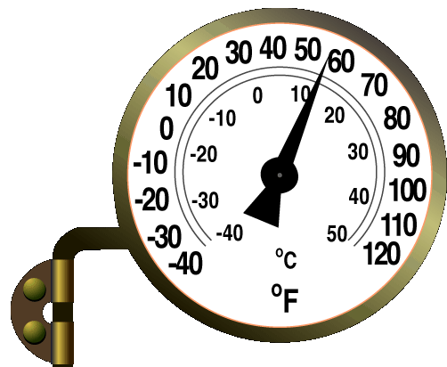
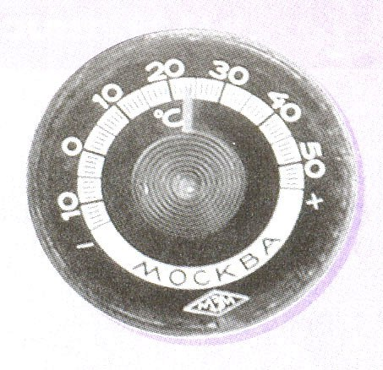
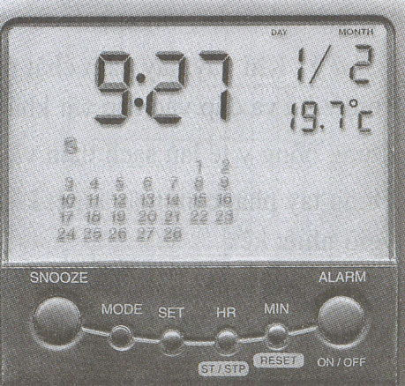
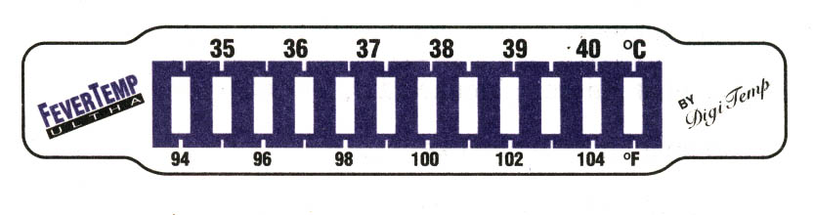
Có thể em chưa biết
Một vài Loại nhiệt kế khác
Nhiệt kế kim loại
Nhiệt kế điện tử
Nhiệt kế đổi màu

Slide 20
KÍNH CHÚC QUÝ THẦY CÔ GIÁO CÙNG CÁC EM HỌC SINH SỨC KHOẺ VÀ HẠNH PHÚC

